Slide 1
Competitive Programming From Problem 2 Solution in O(1)
P
T
H
I
N
K
F
A
S
T
S
Giới thiệu về lập trình

Slide 2
The big problem…
Students grow up = can’t code medium thinking problem
Students grow up = can’t code medium project
Problem: Much knowledge + Little Exercises

Slide 3
What is in? What is out?
This series is oriented for competitions
Định hướng dành cho lập trình
It covers only the basics needed for them
Chỉ bao gồm kiến thức cơ bản cần thiết
Series = Basic knowledge + Much Exercises
For competitions guys only? No
You Later: major book from A-Z

Slide 4
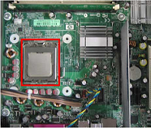
Một chương trình là gì?
Nhập vào một số nguyên A
Nhập vào một số nguyên B
Tính tổng
Nếu là số chẵn, thông báo YES, EVEN
Ngược lại thông báo: So Bad
Computer + CPU
Các tính toán +
Quyết định logic
Chương trình = Tập các chỉ dẫn cụ thể
Image src: http://www.bbc.co.uk/schools/gcsebitesize/ict/images/processor.jpg

Slide 5
Ngôn ngữ lập trình
A way to talk to the computer (source code)
Là cách thức giao tiếp với máy tính bằng cách viết mã nguồn
Many ones: C++, Java, C#...
Each language has pros and cons
Mỗi ngôn ngữ có ưu và nhược điểm riêng
C++ is a very popular start for programming
C++ là ngôn ngữ phổ biến trong lập trình

Slide 6





Các giai đoạn của quá trình học lập trình
Ghi nhớ, học ngôn ngữ tự nhiên cần phải có thời gian
Remember, new human language takes time
Programming Language is same
Học ngôn ngữ lập trình cũng vậy
Struggle <= 2 months…then you admire it
Chiến đấu với nó trong một vài tháng, bạn sẽ tìm thấy sự thú vị trong nó
Image sources in notes section
Notes:
http://cdn.mamamia.com.au/wp-content/uploads/2013/02/80472281.jpg
http://onefunnymotha.com/wp-content/uploads/2013/04/frustrated-guy-at-computer.jpg
http://3.bp.blogspot.com/-beAnqbrDx3g/TsYTAYSyHUI/AAAAAAAAC_E/QnL_YbBQmP8/s1600/ComputerFrustration.jpg
https://cdn.tutsplus.com/webdesign/uploads/2013/12/photodune-3007348-confused-boy-with-a-computer-s.jpg
http://assets.inhabitat.com/wp-content/blogs.dir/1/files/2012/07/boy-computer-537x357.jpg

Slide 7
Viết một chương trình
Chọn một ngôn ngữ lập trình
Viết mã nguồn (dạng văn bản) theo đúng quy tắc của ngôn ngữ đó
Sử dụng trình biên dịch (compiler) để dịch sang một ngôn ngữ mà máy tính có thể hiểu được
Có được một file thực thi .exe có thể chạy ở trong windows

Slide 8
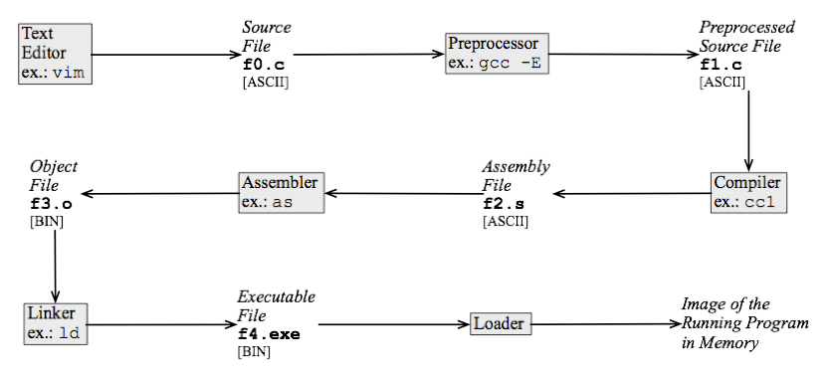
Source Code Life Cycle Vòng đời của mã nguồn
To Learn more details about cycle: http://www.tenouk.com/ModuleW.html
Img Src: http://commons.wikimedia.org/wiki/File:Program_life_cycle_IPL.png

Slide 9
Viết chương trình đầu tiên
Viết một chương trình hiển thị câu chào sau:
My First Program. Hellllllo.
Sử dụng C++

Slide 10
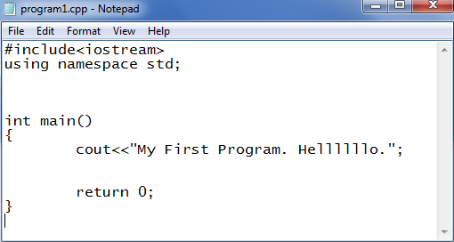
Ví dụ C++ Source Code

Slide 11
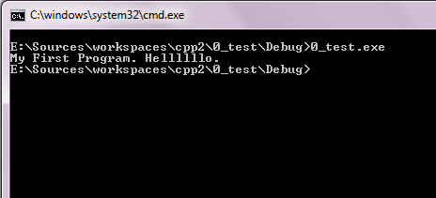
Biên dịch và chạy file .exe

Slide 12
IDE: Môi trường lập trình
We could write the code in a notepad file, then go to compiler to compile and generate exe to run
What about something gathers all in simple way?
IDE = tools integrate staff for u
Many ones: CodeBlocks, Eclipse, C++Dev

Slide 13
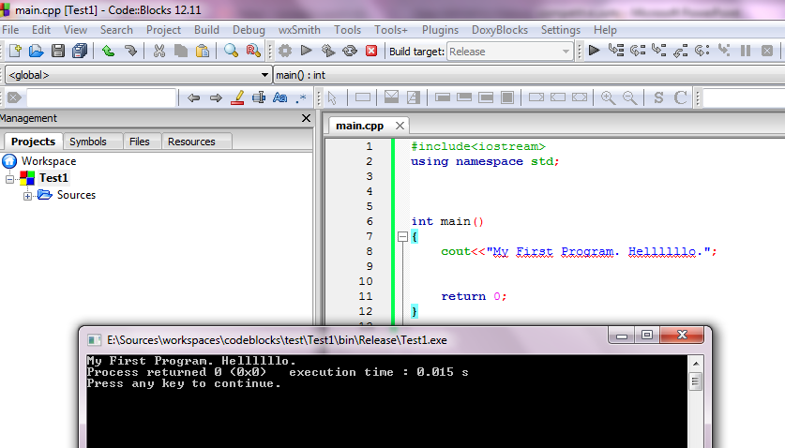
CodeBlocks IDE

Slide 14
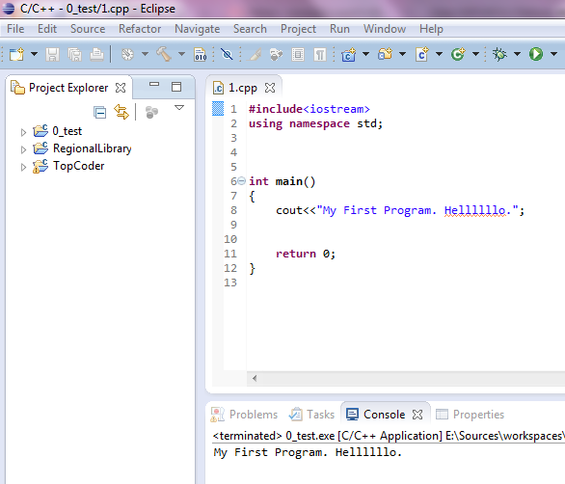
Eclipse IDE

Slide 15
Which IDE?
CodeBlocks tương đối ổn với người mới học lập trình
Eclipse is more professional and many companies use it
Need little effort to start with it
I suggest it more
Note: Good programmer knows how to compile through command.

Slide 16
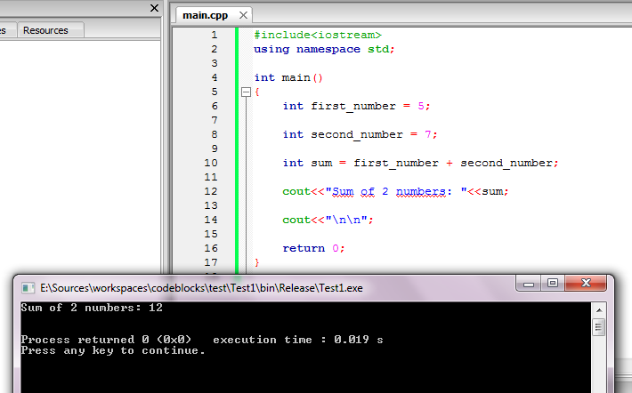
Ví dụ: lập trình tính tổng hai số nguyên

Slide 17
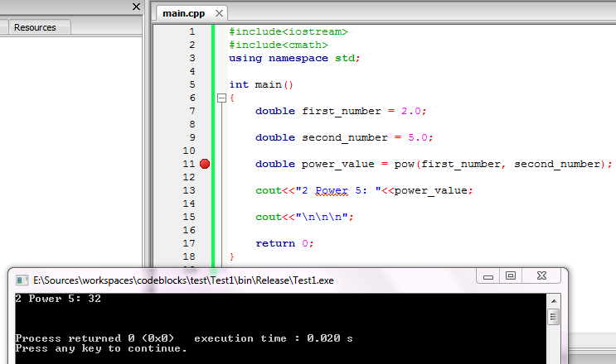
Ví dụ: tính x^y

Slide 18

#include ??
Trước khi bắt đầu viết code, dùng include để có thể sử dụng các thư viện có sẵn của ngôn ngữ lập trình.
Trước kia: phải #include rất nhiều thư viện riêng lẻ
Hiện nay: dùng duy nhất một cấu trúc

Slide 19
Hàm chính: Int main()
Để chạy chương trình, máy tính cần biết vị trí bắt đầu của đoạn chương trình
Máy tính tìm đến hàm main()
Int chỉ kiểu của giá trị sau khi kết thúc hàm main
Return 0; với nghĩa chương trình kết thúc mà không có lỗi

Slide 20
Giải thích lệnh: int first_number = 5;
Dòng lệnh thực hiện các công việc sau
Gán cho một vùng nhớ
Đặt tên vùng nhớ là first_number
Gán cho nó giá trị 5
Int có nghĩa là số nguyên integer. Là một kiểu dữ liệu
; Dấu chấm phẩy kết thúc mỗi câu lệnh trong C++

Slide 21
Trải nghiệm thực tế: Write = Read
Bạn có thể viết nhiều chương trình nếu bạn đọc nhiều
Nếu bạn muốn viết những chương trình dài, hãy đọc những chương trình dài
Bạn muốn viết những chương trình thông minh → hãy đọc những chương trình viết một cách thông minh
Bạn cần phải đọc thật nhiều thì mới có thể viết thật nhiều

